Slide 1

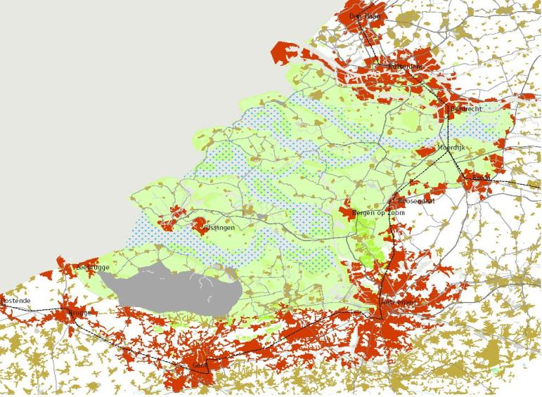
2.0
Deltaplan 1.0
2
23 januari 2013

Slide 2
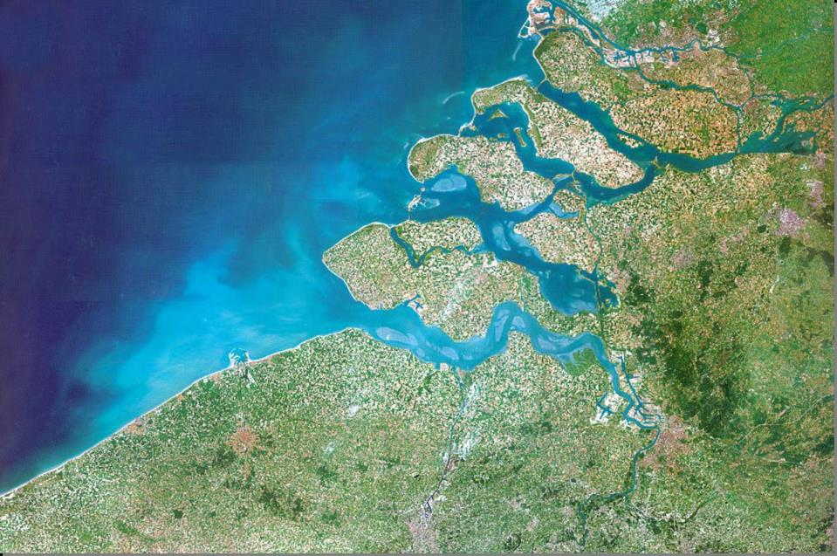
2.0
Deltaplan 1.0
2
23 januari 2013

Slide 3
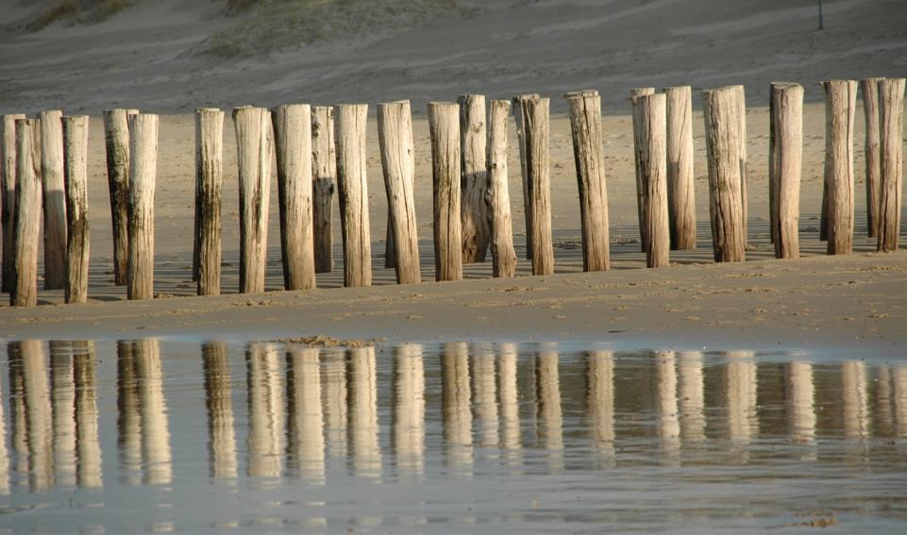
To Deltaprogramme 2.0
From Deltaplan 1.0
2
23 januari 2013

Slide 4



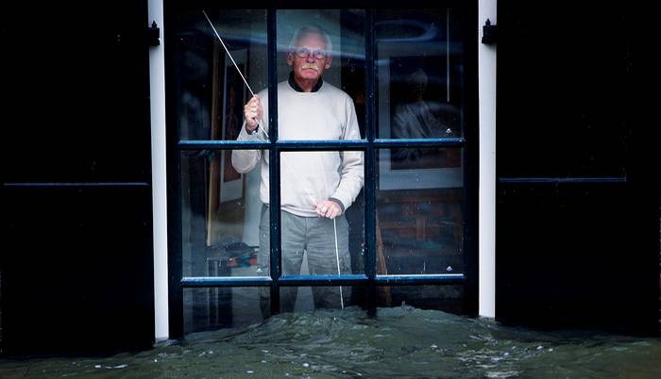
Why a Deltaprogramme
Climate change asks for action
Zicht op Beleid, 7 december 2012.

Slide 5

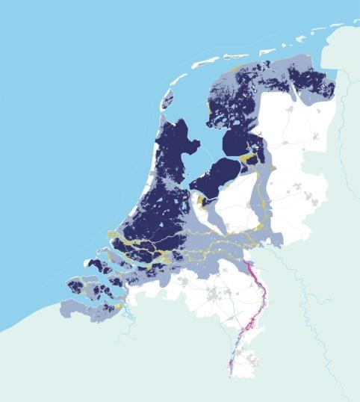
Why a Deltaprogramme
Under sea level 26%
Zicht op Beleid, 7 december 2012.
Notes:
Nederland is een laaggelegen gebied. Zo’n zestig procent van het land is gevoelig voor overstromingen: we zijn afhankelijk van onze waterkeringen: dijken, dammen, stormvloedkeringen en natuurlijke bescherming door duinen.

Slide 6
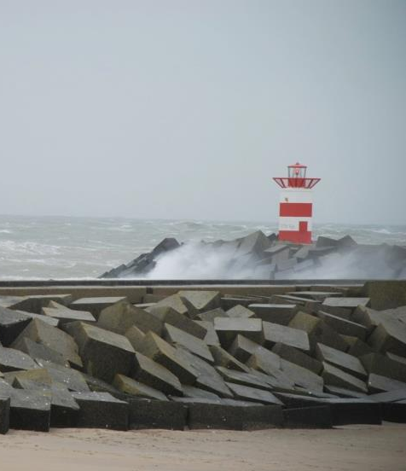
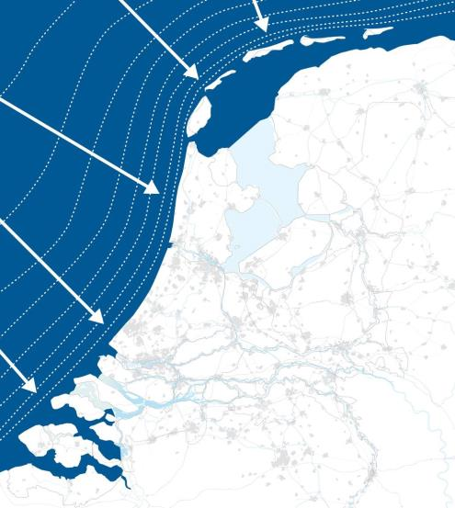
Water problems
Sea level rise
Zicht op Beleid, 7 december 2012.
Notes:
De zeespiegel rijst, de neerslagverdeling verandert, rivieren kennen hogere piekafvoeren, kortom, we moeten naar een Deltaplan 2.0
In dat Deltaprogramma draait het om waterveiligheid en beschikbaarheid van zoetwater, maar ook om het versterken van ecologie en economie.

Slide 7
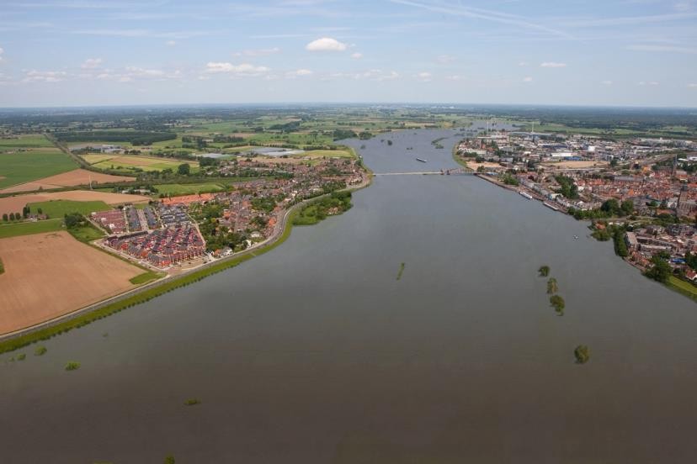
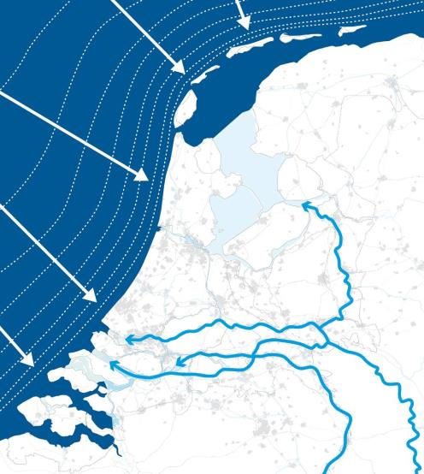
waterproblems
Higher and lower river discharges
Zicht op Beleid, 7 december 2012.
Notes:
De zeespiegel rijst, de neerslagverdeling verandert, rivieren kennen hogere piekafvoeren, kortom, we moeten naar een Deltaplan 2.0
In dat Deltaprogramma draait het om waterveiligheid en beschikbaarheid van zoetwater, maar ook om het versterken van ecologie en economie.
Combinatie met storm op zee: berging

Slide 8
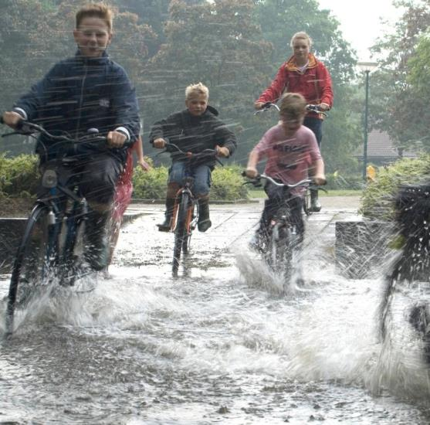
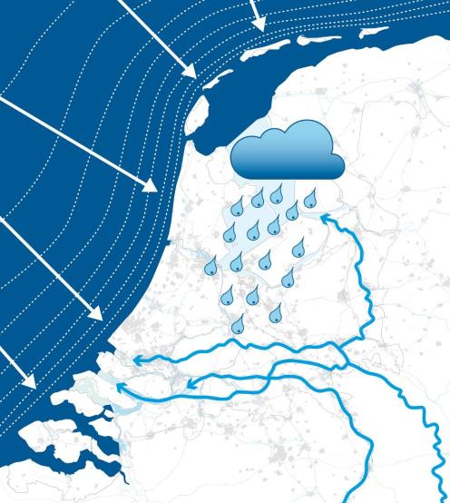
waterproblems
Changing patterns of precipitation
Zicht op Beleid, 7 december 2012.
Notes:
De zeespiegel rijst, de neerslagverdeling verandert, rivieren kennen hogere piekafvoeren, kortom, we moeten naar een Deltaplan 2.0
In dat Deltaprogramma draait het om waterveiligheid en beschikbaarheid van zoetwater, maar ook om het versterken van ecologie en economie. Wateroverlast maar ook droogte
Maar ook perioden van droogte: hoe gaan we dan om met zoetwater voorziening?

Slide 9
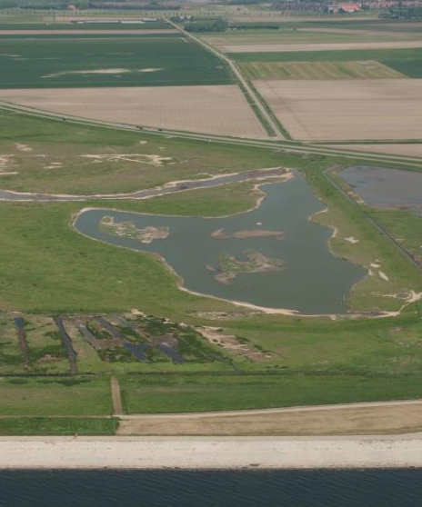
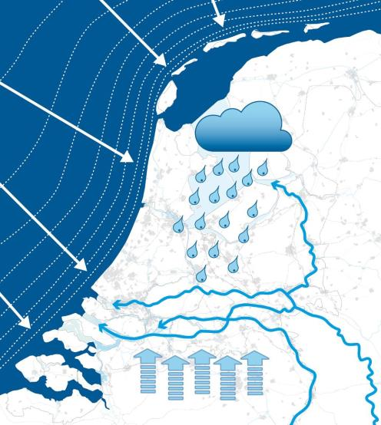
Waterproblems
Salinisation
Zicht op Beleid, 7 december 2012.
Notes:
De zeespiegel rijst, de neerslagverdeling verandert, rivieren kennen hogere piekafvoeren, kortom, we moeten naar een Deltaplan 2.0
In dat Deltaprogramma draait het om waterveiligheid en beschikbaarheid van zoetwater, maar ook om het versterken van ecologie en economie.

Slide 10
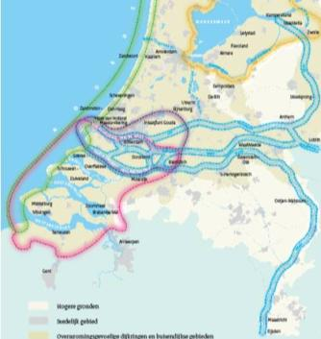
2015:
Five Delta decisions
Delta Decision on the Management of the Water Level of the IJsselmeer Region
Delta Decision on the Rhine-Meuse Delta
Delta Decision on Water Safety
Delta Decision on Spatial Adaptation
Delta Decision on the Freshwater Strategy
Zicht op Beleid, 7 december 2012.

Slide 11
Time table Deltaprogramme
2012 possible strategies
2013 promising strategies
2014 preferential strategies
deltadecisions
2015 implementation into policy
plans and execution programmes
Zicht op Beleid, 7 december 2012.
Notes:
Nederland is een laaggelegen gebied. Zo’n zestig procent van het land is gevoelig voor overstromingen: we zijn afhankelijk van onze waterkeringen: dijken, dammen, stormvloedkeringen en natuurlijke bescherming door duinen.

Slide 12
Sub-programmes
National sub-programmes
Safety
Freshwater
New construction and restructuring
Regional sub-programmes
Rhine Estuary-Drechtsteden
South-western Delta
IJsselmeer region
Rivers
Coast
Wadden region
23 januari 2013

Slide 13

Sub-Programme South-western Delta
Towards promising strategies

Slide 14
Sub-Programme South-western Delta
New safety standards
Multi-layer safety
Storage of riverwater in Lake Grevelingen in case of emergency
Reintroduction of tides in Lake Grevelingen
Freshwater for agriculture
Lake Volkerak a salt water lake?
Concept of building with nature for water safety
Issues

